Slide 1

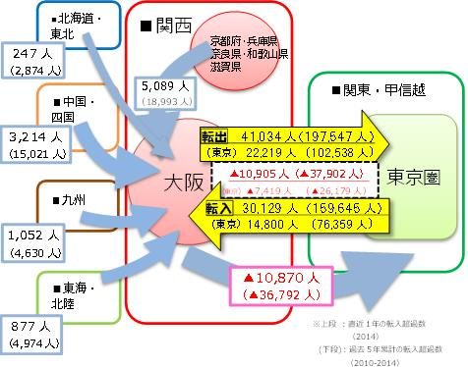
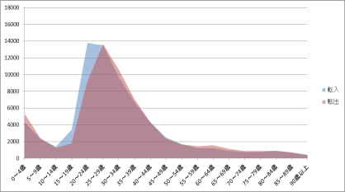
『大阪府人口ビジョン（素案）』の概要
平成27年8月 政策企画部企画室
■はじめに
■人口の将来見通し（ｼﾐｭﾚｰｼｮﾝ）
出生率を改善し、東京圏への一極集中を解消することにより、人口減少傾向が抑制されれば、823万人～837万人の間になると推計
国の長期人口ビジョン (H26.12.27策定)
◆府においても人口の将来展望を
見通し、それを踏まえて取組み
を進めていくことが必要
◆2015（H27）年から2040
（H52）年を見通し、ビジョン
を策定
目指すべき将来の方向
「活力ある日本社会」の維持のために
◇人口減少に歯止めをかけ、2060年に1億人程度の人口を確保
◇若い世代の希望が実現すると、出生率は1.8程度に向上
※2020年に1.6程度、2030年に1.8程度、2040年に2.07が達成されると想定
◇「人口の安定化」と「生産性の向上」が実現するならば、2050年代の
実質GDP成長率は、1.5～2％程度の維持が可能
今後の基本的視点
①「東京一極集中」の是正
②若い世代の就労・結婚・
子育ての希望の実現
③地域の特性に即した
地域課題の解決
87万人増
■大阪府の人口の潮流
ｃ
73万人増
○人口総数の推移
・2040年には750万人
・今後30年間で137万人減
○人口構成
・2040年には高齢者が全体の35.9％
○世帯数･世帯構成
・高齢世帯数（特に単独）が
増加する見込み
○出生数･出生率
・出生数は今後も減少
・人口維持に必要な水準[2.07]
を下回る出生率
■基本的な視点
●人口減少傾向を抑制し、将来予想される
人口構造を変えていく
●すべての人が活躍できる持続可能な社会シス
テムを再構築
●都市としての経済機能や魅力を高め、活気
あふれる「大阪」を実現
○人口の社会増減
・圏域別での転出超過は東京圏のみ
（特に､進学･就職時から30代）
・年齢階層別では、進学･就職時に転入超過
（特に女性）。男女とも学齢期前と30代、
60代で転出超過。
○地域別人口の推移
・東部大阪地域、南河内地域で
人口減少率が高い
○昼間･交流人口
・昼夜間人口比率は緩やかに低下
・外国人旅行者数は引き続き高い伸び
進学・就職
【大阪府：女性】
結婚後、子どもが学齢期に入るまでの間に家族で転出
退職後地元に帰る
■取組みの方向性
Ⅰ 若者が活躍でき、子育て安心の都市「大阪」の実現
Ⅱ 人口減少・超高齢社会でも持続可能な地域づくり
■人口減少・超高齢社会の影響
府民生活
◇高齢化の急速な進展
➡医療･介護ニーズの増大、
➡社会保障経費の増大、医療・福祉人材の不足
◇高齢者単独世帯の増加
➡高齢者の社会的孤立、コミュニティの弱体化
➡地域の防犯力・防災力の低下
◇出生数の減少
➡子育て負担感の増加
➡きめ細かな教育の推進など教育環境の変化
経済・雇用
◇生産年齢人口の減少
➡労働力の絶対数の不足、高齢者等の雇用拡大
➡中小企業の人材確保が困難
◇東京一極集中による人材の流出
➡中枢を担う人材（プロフェッショナル人材）の流出
➡厳しい若年層の雇用環境
◇市場構造の変化
➡医療・福祉分野の市場拡大
➡新たな産業創出の契機に
都市・まちづくり
◇都市構造（人口）の変化
➡都市インフラ需要、公共交通需要の変化
➡低ｴﾈﾙｷﾞｰ社会の先導、インフラの集約化
➡高齢者対応のまちづくり
◇空地・空家の増加
➡住環境等の悪化の可能性、住宅ストックの
有効活用
◇農地・森林の荒廃
Ⅲ 東西二極の一極としての社会経済構造の構築

